Slide 1

7 - 3
القسمة على 6 وعلى 7

Slide 2

فكرة الدرس
أستعمل الشبكات والطرح المتكرر
لأجد ناتج القسمة على 6 وعلى 7

Slide 3
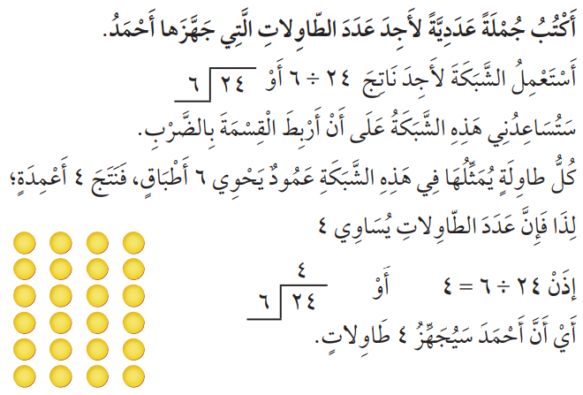


Slide 4
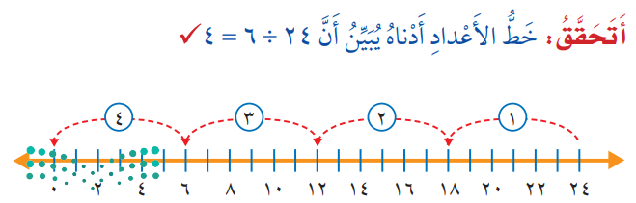

Slide 5
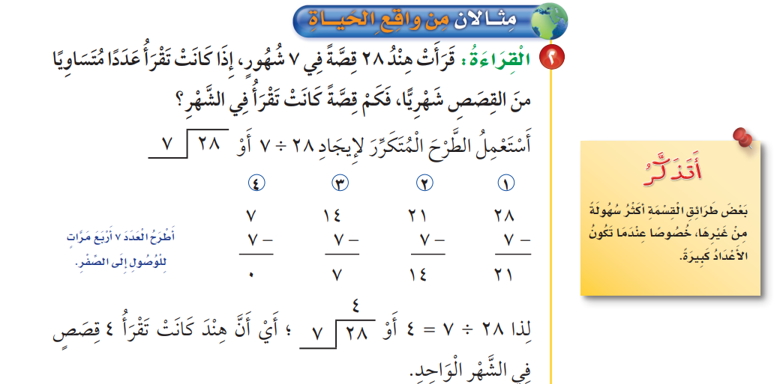

Slide 6
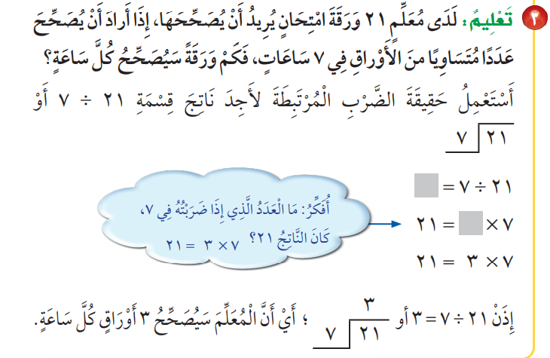

Slide 7


Slide 8
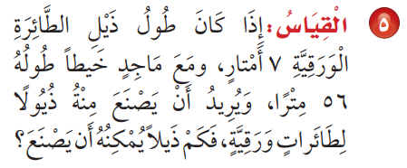

Slide 9


Slide 10
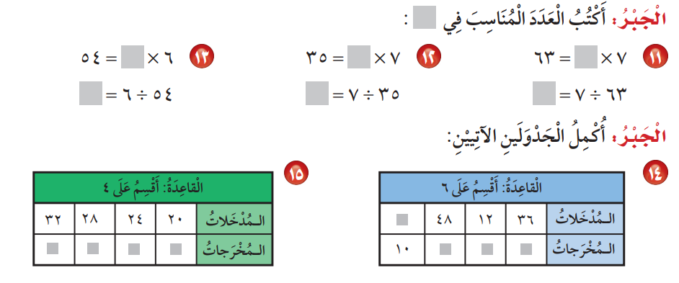

Slide 11
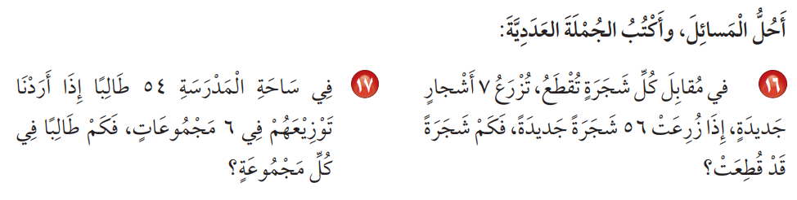

Slide 12


